Slide 1
Разработка низкоскоростной дуплексной системы связи для применения в комплексах БПЛА
Бурлаков И.Е.

Slide 2
Цель проекта
Целью дипломного проекта является разработка дуплексной низкоскоростной системы связи для применения в комплексах БПЛА.
Данная система связи должна обеспечивать связь дальностью не менее 100 км, с вероятностью битовой ошибки не менее 10⁻⁶ . Скорость передачи данных должна быть не меньше 20 кБит/с

Slide 3
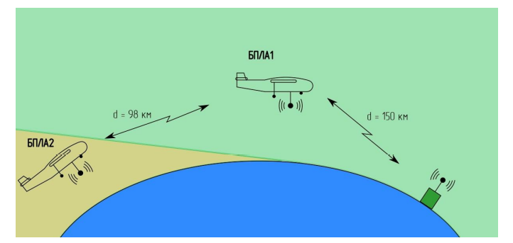
Командно-телеметрическая радиолиния

Slide 4
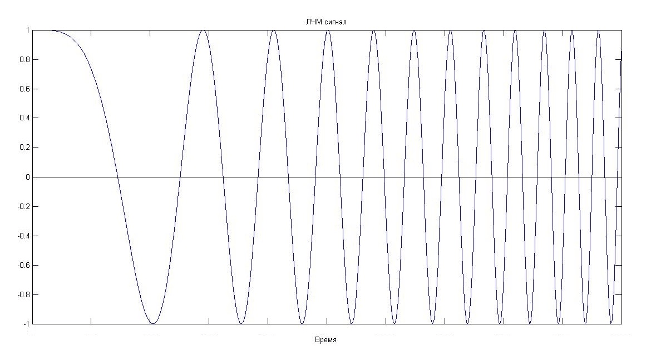
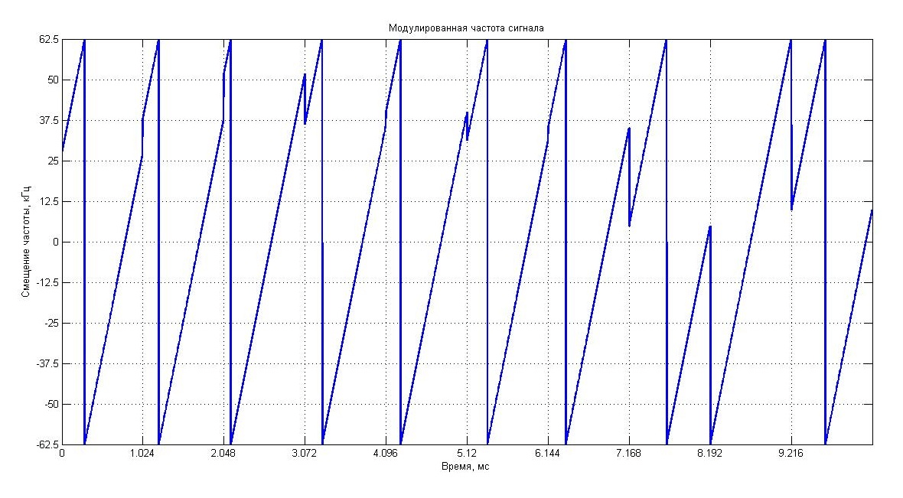
Радиоинтерфейс LoRa
Широкополосный радиосигнал LoRa представляет собой сигнал с линейной частотной модуляцией (ЛЧМ)
Физический радиоинтерфейс LoRa основан на использовании широкополосных радиосигналов с большой базой B, много большей единицы
Передатчики LoRa формируют ЛЧМ радиосигналы с шириной спектра 125, 250 или 500 кГц
Принцип передачи символов информации заключается в частотном смещении относительно опорного ЛЧМ радиосигнала

Slide 5
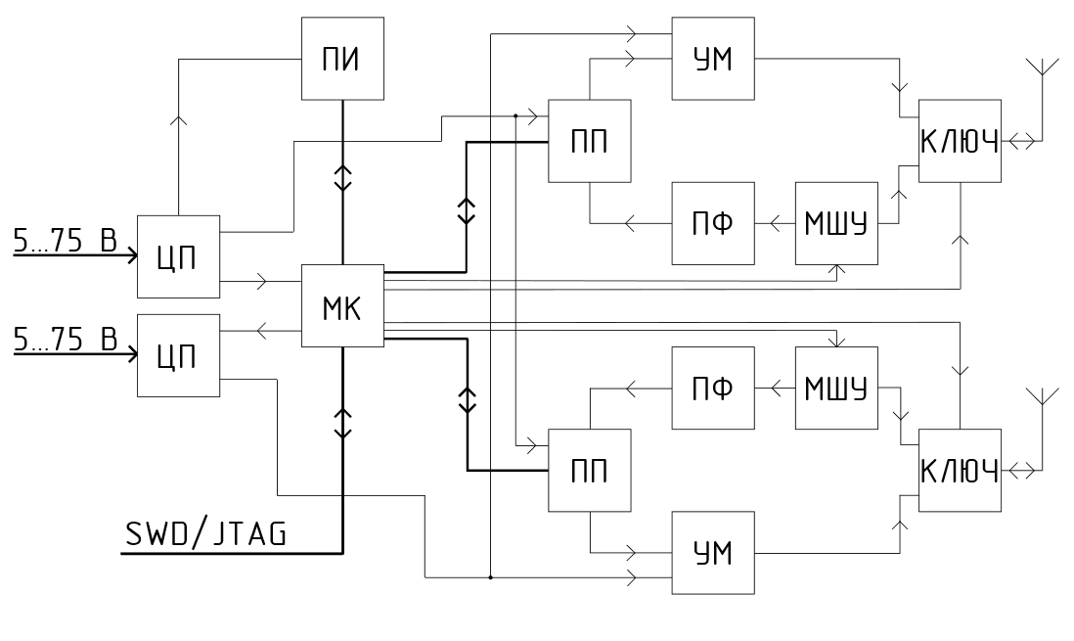
Структурная схема устройства
ЦП – цепи питания; МК – микроконтроллер; ПИ – преобразователь интерфейсов; ИП – интерфейсы программирования; ПП – приемопередатчик; УМ – усилитель мощности; МШУ – малошумящий усилитель; ПФ – полосовой фильтр.

Slide 6
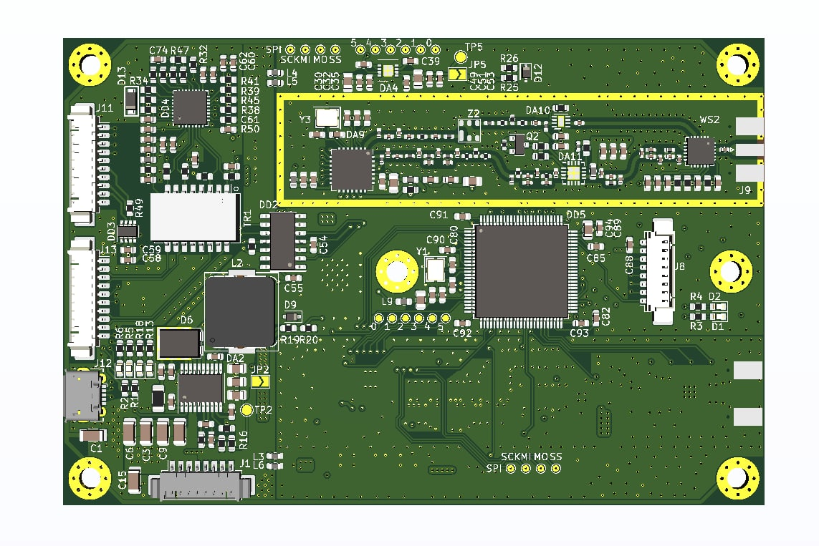
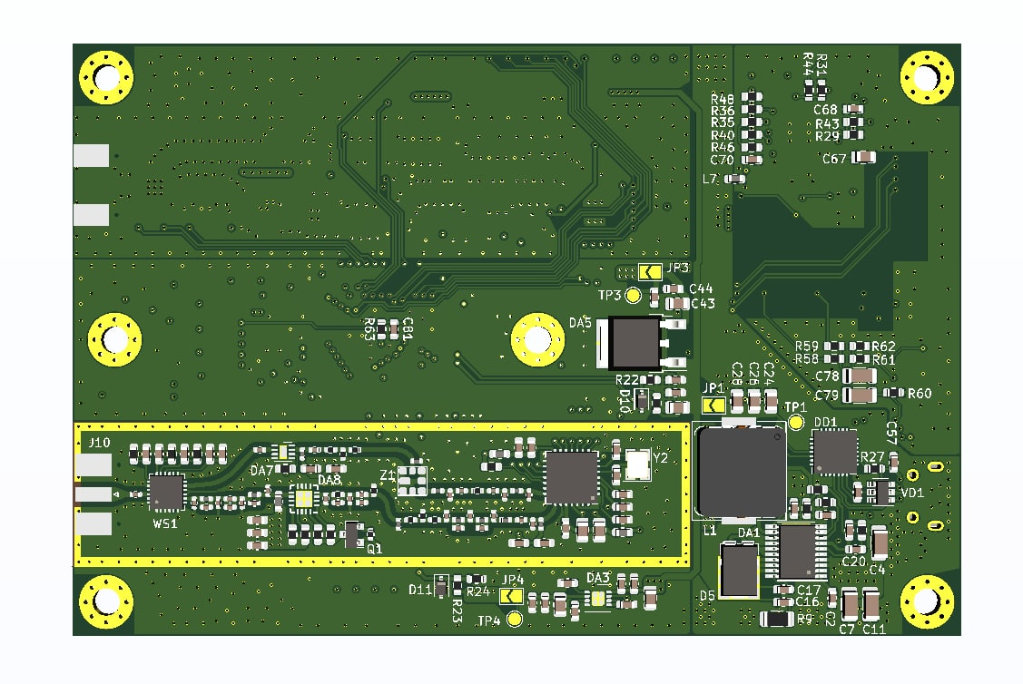

Slide 7
Требования выдвигаемые к разрабатываемой программе
Разрабатываемое приложение должно выполнять следующие действия:
Получать и обрабатывать данные от приемопередатчиков
Получать и обрабатывать данные из интерфейсов пользователя
Отправлять данные в интерфейсы пользователя и приемопередатчики
Удаленно контролировать синхронизацию приемопередатчиков

Slide 8
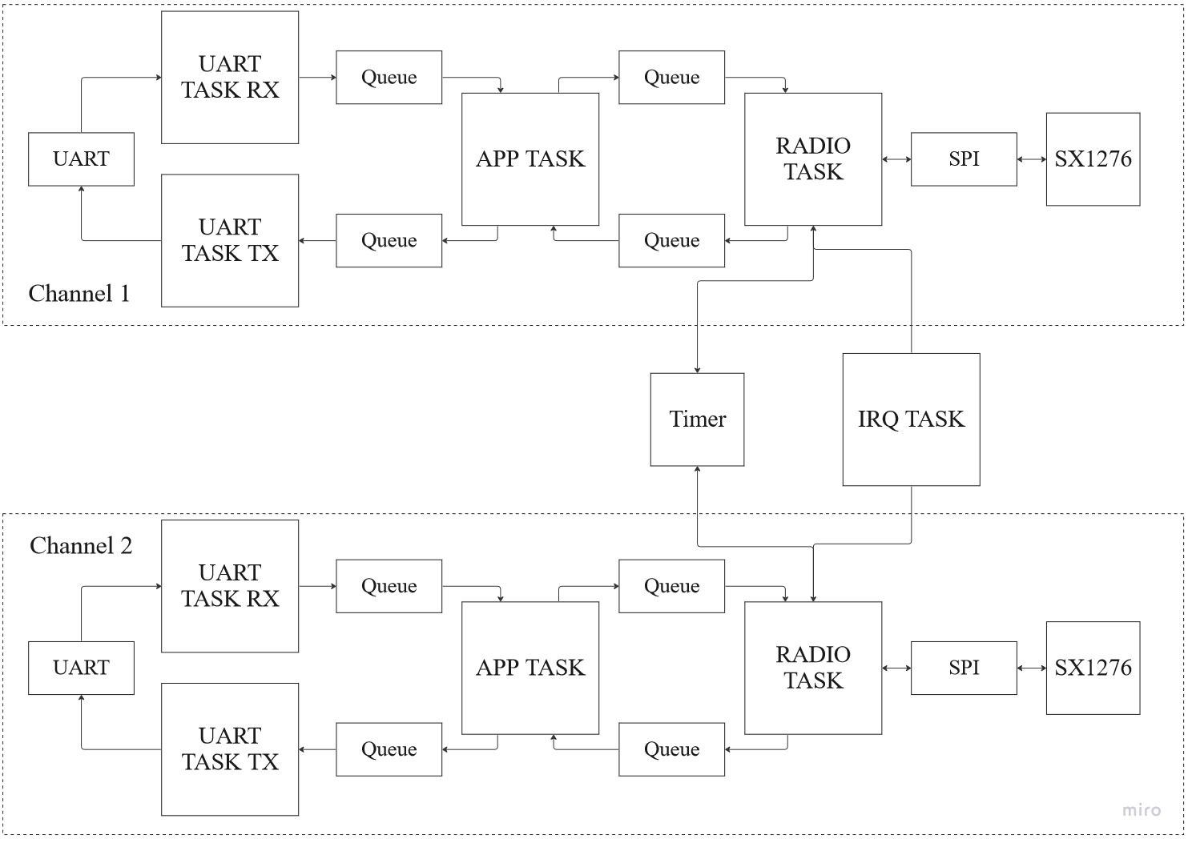
Диаграмма потока данных программы

Slide 9
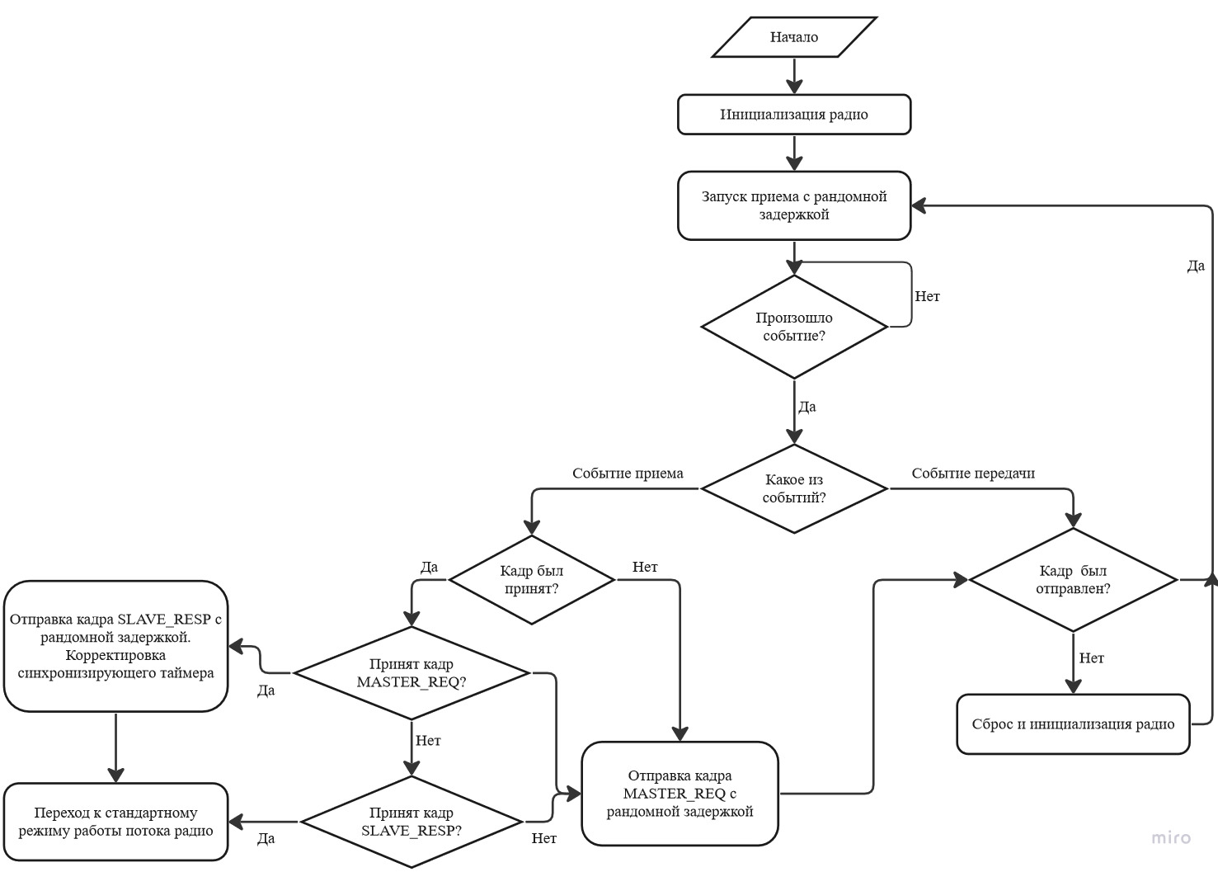
Синхронизация устройств

Slide 10
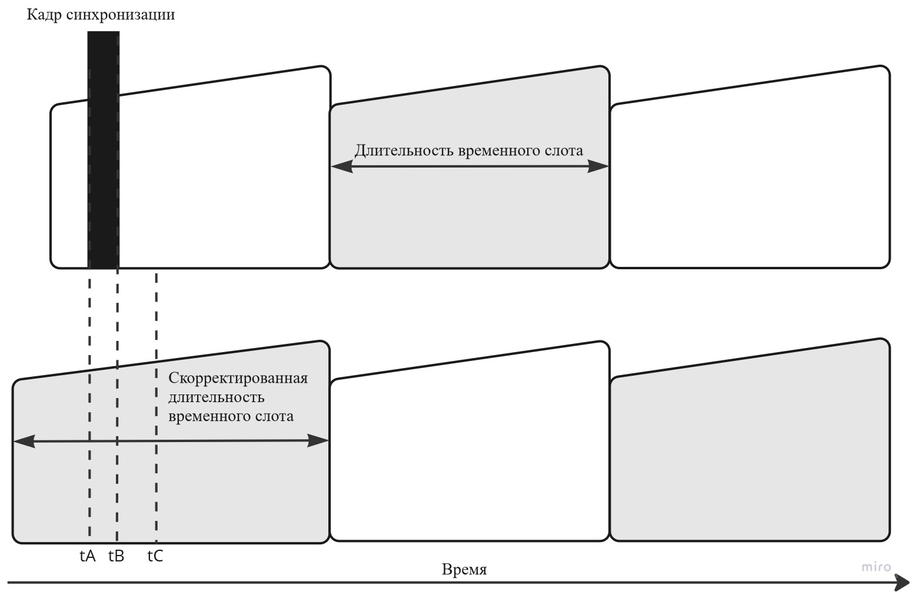
Корректировка синхронизирующего таймера

